Slide 1
概要设计 --日程管理系统--
陈金龙
-70066002-

Slide 2


AGENDA
Introduction​
Primary goals
Progress
Problem
​Summary​

Slide 3
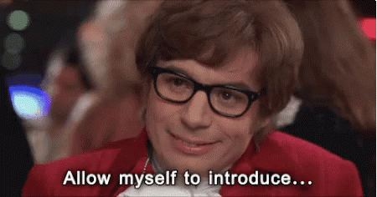
Introduction

Slide 4
PRIMARY GOALS
日程管理系统

Slide 5
AREAS OF FOCUS
完成基本功能
实现用户界面
提高用户体验

Slide 6



HOW WE GET THERE
实现部分
设计部分
看视频和博客
参考开源项目
跟朋友讨论

Slide 7
Progress
日程管理系统

Slide 8
系统功能

Slide 9
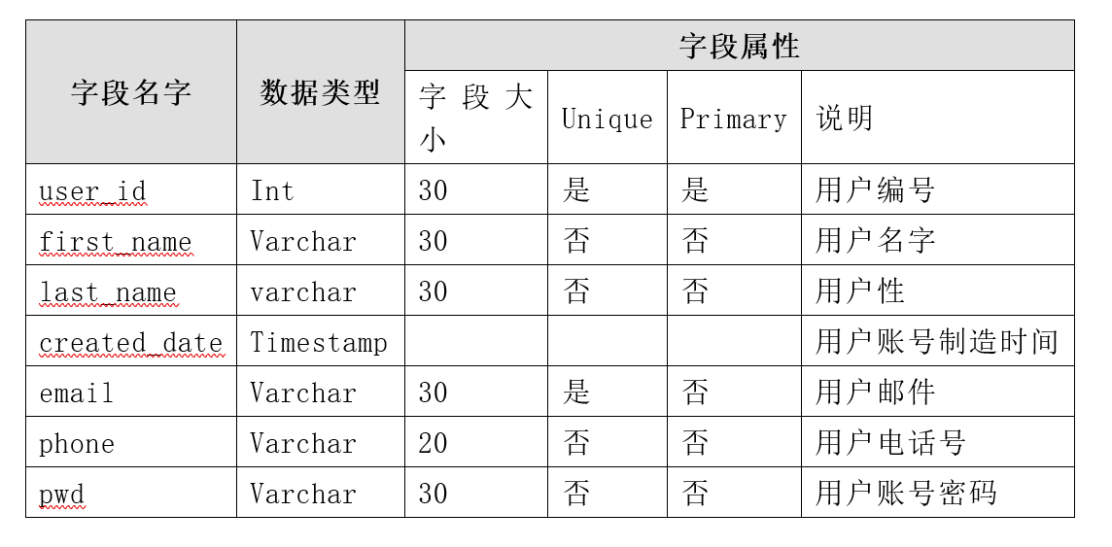
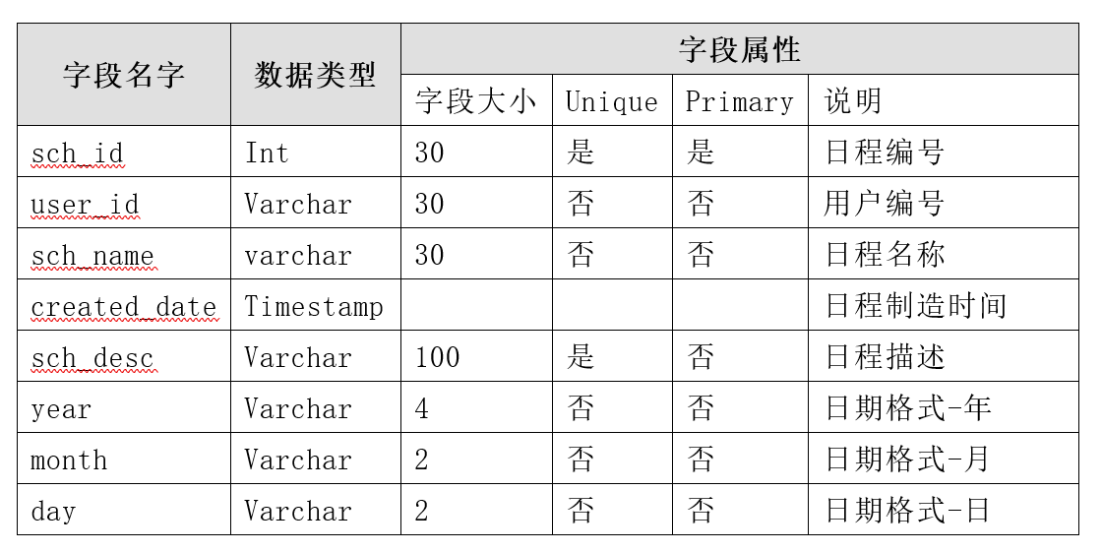
数据结构设计

Slide 10
页面设计

Slide 11
Summary
日程管理系统

Slide 12

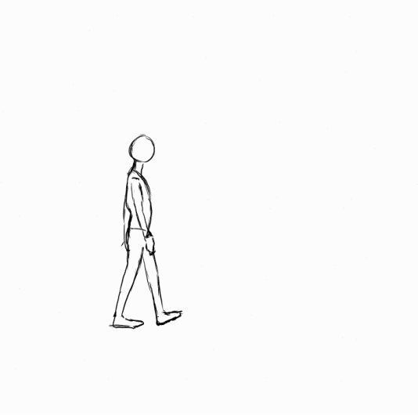

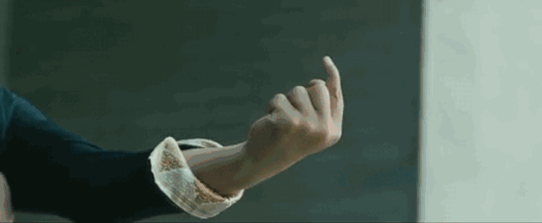
Progress SUMMARY
完成
完成
正在进行
未开始
未开始
系统设计
数据库实现
程序实现
&
页面设计
实现前端部分
DEBUG
&
用户体验

Slide 13
pROBLEM
日程管理系统

Slide 14
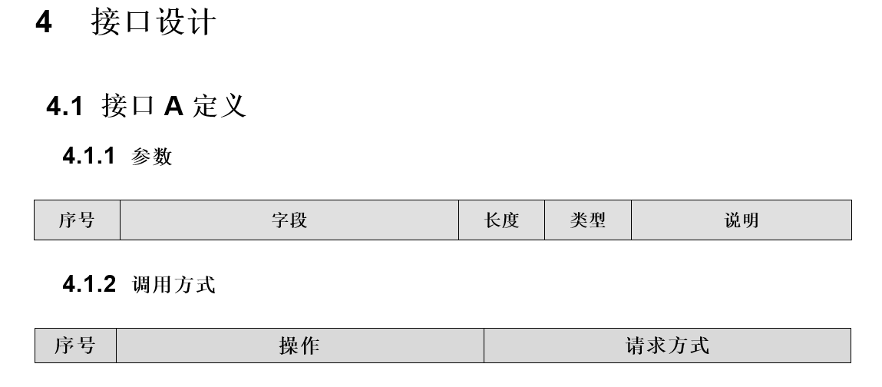
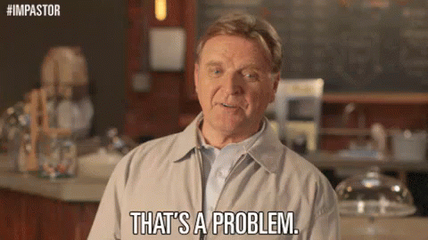
遇到的问题

Slide 15
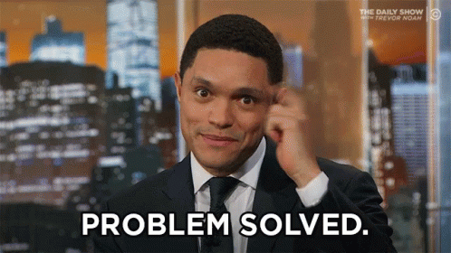


THANK YOU

